Slide 1
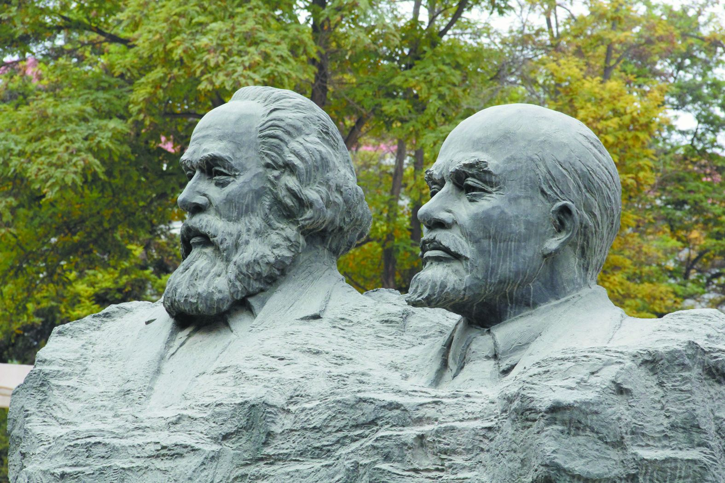
第一个社会主义国家的缔造者列宁

Slide 2
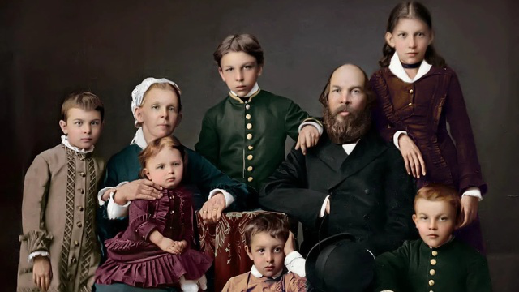
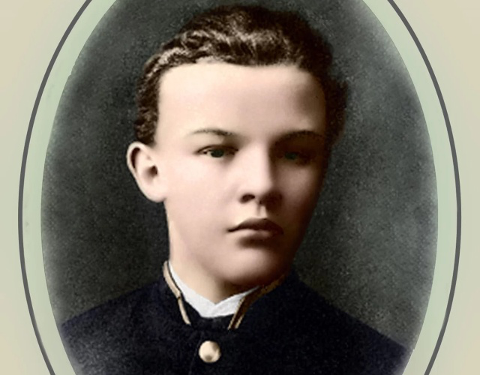
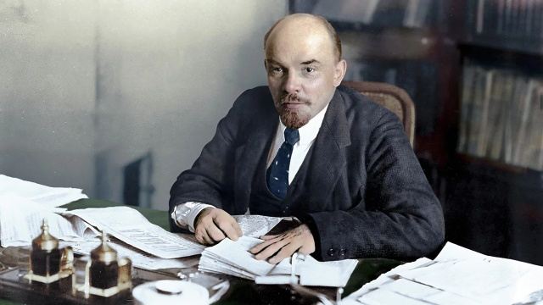

Slide 3
一、列宁生平大事记
出生、就读中学、考入喀山大学法律系(哥哥就义）
1870-1879-1887
1893
参加一个马克思主义小组，发动工人罢工
缔造一
个政党
1895
统一圣彼得堡各马克思主义小组，建立工人阶级解放斗争协会
1900
创办第一份全俄马克思主义报纸《火星报》
1903夏
出席俄国社会民主工党第二次代表大会（政党诞生）
1917、4
发表《四月提纲》
领导一场革命
缔造一个国家
1917、10
领导十月革命
1918春
领导人民保卫新生的政权，实行战时共产主义政策
探索一
条道路
1921、3
实行新经济政策
继续不断探索社会主义建设道路直至逝世
1924、1

Slide 4
二、列宁的主要贡献
领导建立俄国马克思主义政党，宣传马克思主义。
领导俄国革命，建立第一个社会主义国家。
领导红军，赢得国内战争的胜利，巩固了新生政权。
探索社会主义建设道路。

Slide 5
三、困境中的列宁
（一）多国胜利论VS一国胜利论
共产主义革命将在一切文明国家里……同时发生的革命。
—— 《马克思恩格斯选集》,第一卷
多国胜利论？
第一国际、第二国际
一国胜利论？
资本主义的发展在各个国家是极不平衡的……社会主义
不能在所有国家内同时获得胜利,它将首先在一个或几个国家中获得胜利。 ——列宁《论欧洲联邦口号》
列宁为什么认为社会主义革命可以在俄国首先获得胜利？

Slide 6
三、困境中的列宁
他们谁也没有想到自问一下：遇到第一次帝国主义战争时所造成的那种革命形势的人民，在毫无出路的处境影响下，难道不能挺身起来斗争吗？ ——列宁
一战激化沙皇俄国各种矛盾，使之成为帝国主义链条最薄弱的环节。
既然建立社会主义需要有一定的文化水平(虽然谁也说不出这个一定的‘文化水平’究竟是什么样的，因为这在各个西欧国家都是不同的)，我们为什么不能首先用革命手段取得达到这个一定水平的前提，然后在工农政权和苏维埃制度的基础上赶上别国人民呢？ ——列宁
不照搬马克思主义教条，创造性地发展了马克思主义。

Slide 7
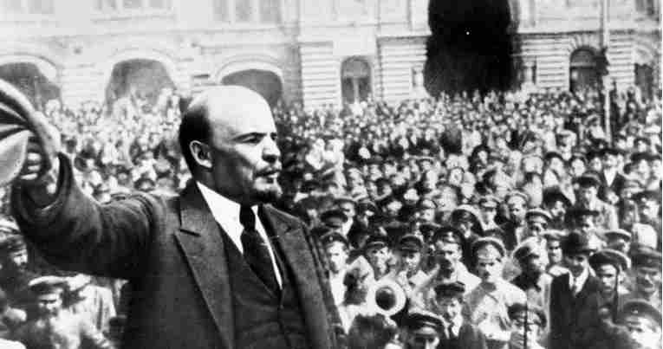
三、困境中的列宁
（二）临时政府VS苏维埃
彼得格勒工兵代表苏维埃的领导人认为：俄国无产阶级尚无能力管理国家，便与资产临时政府达成协议，将政权交给临时政府，自己则处于次要地位。
——《中外历史纲要》
“四月提纲”
《论无产阶级在这次革命中的任务》
全部政权归苏维埃
资产阶级民主革命向社会主义革命过渡

Slide 8
三、困境中的列宁
（二）临时政府VS苏维埃
普列汉诺夫说《四月提纲》是“梦话”，“俄国的历史还没有磨出能够烤制社会主义馅饼的面粉”。
如何理解普列汉诺夫的话？二月革命以后，列宁为什么主张要继续革命？
“假如没有战争，俄国也许会过上几年甚至几十年而不发生反对资本家的革命” ……毫无出路的绝境，十倍地增强了工农的力量，使我们能够用与欧洲一切其他国家不同的办法来创造文明的根本条件。 ——列宁
列宁的主张能够顺利地得到布尔什维克党的认同和执行吗？

Slide 9
三、困境中的列宁
（二）临时政府VS苏维埃
1889年，应拉法格邀请，普列汉诺夫作为俄国社会主义者的代表，出席了国际工人代表大会（即“第二国际”）的成立大会（1889年7月14日至21日于巴黎），他在大会上发言说：“俄国的革命运动，只有作为革命的工人运动，才能取得胜利。我们没有其它的前途，也不可能有其它的前途。革命的俄国无论如何不应置身于欧洲社会主义运动之外，相反地，它今天同欧洲现代社会主义运动接近起来，必将给全世界无产阶级事业带来巨大的好处。”他的发言受到恩格斯的好评。
列宁几乎是孤身一人号召立即进行第二次革命。然而时间证明他是正确的，因为战争持续得越久，公众的不满情绪就越大，他的要求也越得人心。那些在四月份似乎是稀奇古怪的口号，半年后听起来就完全合理了。”——《全球通史》

Slide 10
三、困境中的列宁
（三）“直接”VS“间接”
1918年，列宁说：“在一个遭受帝国主义战争破坏的国家里，实行余粮收集制，禁止自由贸易……不仅是维护生活和对付战争，已经超越‘一般革命’的任务，而且是共产主义的任务，是推进社会主义的主要门径。”
——摘自《苏联史》
据材料一并结合所学知识，指出当时苏俄实施的政策及目的。
战时共产主义政策 ；
应对战争，巩固政权；向社会主义直接过渡

Slide 11
三、困境中的列宁
（三）“直接”VS“间接”
1921年列宁说：“目前已经很清楚，我们用冲击的办法实行社会主义生产分配的原则的尝试已经失败了。……政治形势向我们表明，在许多经济问题上，必须退到国家资本主义上去，从冲击转到围攻的办法上来。” ——《苏联兴亡史》
为什么列宁说它“已经失败了？”
国内战争结束后苏俄出现严重的经济和政治危机。
“围攻”的办法指什么？
实施新经济政策

Slide 12
三、困境中的列宁
（三）“直接”VS“间接”
项目 | 战时共产主义政策 | 新经济政策
农业
工业
商业
分配
依据苏俄国情，通过在一定限度内发展资本主义，利用市场和商品货币关系来扩大生产，改善工农联盟，逐步迂回的过渡到社会主义上来，是列宁对落后的俄国如何进行社会主义建设的成功探索。
实行余粮收集制
固定的粮食税
国家掌握经济命脉的前提
下，中小企业允许本国和
外国资本家经营
工业全部国有化
取消商品贸易
允许自由贸易和商品交换
社会主义究竟是什么样子，苏联搞了很多年，也并没有完全搞清楚。可能列宁的思路比较好，搞了个新经济政策。 --邓小平
实物配给
普遍义务劳动
按劳分配

Slide 13
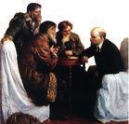
四、随堂反馈
列宁与农民交谈
观察左图，根据十月革命后的情况，你能推测出列宁和农民交谈的内容吗？

Slide 14
五、随堂反馈
示例一
列宁：依你看，现在农村主要的问题在哪里呢？ 老农：我看现在主要的问题是庄稼人失去了干活的兴趣。政府拿走的太多了。农民干得多干得少，干得好干得不好都一样，反正都给拿走了。 列宁：有什么办法能唤起大家干活的兴趣呢？ 老农：为什么不采用我们庄稼人早已习惯，而且认为最合理公平的办法呢？我说的是政府按俄亩规定固定上缴税收，而且要事先公布，不随便改变。 列宁：你是说，允许庄稼人按规定交税后，自己可以支配剩下来的产品？ 老农：正是这样。
请根据谈话内容，说出谈话背景。

Slide 15
五、你眼中的列宁
结合所学知识，谈谈你对列宁的认识。要求：逻辑清晰，史论结合。

Slide 16
（2018年江苏高考）无产阶级革命家列宁晚年在患病休养期间，一直坚持对社会主义建设理论的思考。阅读下列材料：
材料 从1921年起，列宁对商品货币关系的观点发生了重大改变。列宁指出，在农村还没有实行共产主义的物质基础之前，决不能过早地提出向农村推行共产主义目标。共产主义与商业并非“风马牛不相及”。在大机器工业还没有充分发展的条件下，商业是“千百万小农与大工业之间唯一可能的经济联系”，“是无产阶级先头部队同农民结合的唯一可能的环节”。国营企业要进行严格的经济核算，改变不讲核算、不要利润的情况。在从资本主义向社会主义过渡期间，要健全货币，整顿货币流通，恢复财政信贷制度，使货币为过渡时期的经济和社会主义建设服务。要掌握市场规律，以此制定经济措施，来调节市场和货币流通。 ——摘编自季正矩《列宁传》
据材料概括列宁关于商品货币关系的观点。（5分）
观点：农村不应过早取消商品货币（共产主义不排斥商品货币关系）；商业是沟通工业和农业的渠道；国营企业要实行商业化准则；健全货币财政体系为社会主义服务；要尊重市场规律。

Slide 17
无产阶级革命家列宁晚年在患病休养期间，一直坚持对社会主义建设理论的思考。阅读下列材料：
材料 从1921年起，列宁对商品货币关系的观点发生了重大改变。列宁指出，在农村还没有实行共产主义的物质基础之前，决不能过早地提出向农村推行共产主义目标。共产主义与商业并非“风马牛不相及”。在大机器工业还没有充分发展的条件下，商业是“千百万小农与大工业之间唯一可能的经济联系”，“是无产阶级先头部队同农民结合的唯一可能的环节”。国营企业要进行严格的经济核算，改变不讲核算、不要利润的情况。在从资本主义向社会主义过渡期间，要健全货币，整顿货币流通，恢复财政信贷制度，使货币为过渡时期的经济和社会主义建设服务。要掌握市场规律，以此制定经济措施，来调节市场和货币流通。 ——摘编自季正矩《列宁传》
总结了战时共产主义和新经济政策的经验教训；探讨了社会主义的商品经济理论；丰富了马克思主义的经济学说；对当时国民经济的恢复和发展有积极作用（但未能在苏联后来建设中得以坚持）；为其他国家建设社会主义提供了借鉴。
据材料并结合所学知识，简评列宁关于商品货币关系的观点。
（5分）

